Slide 1
ÁREA ACADÉMICA: INFORMÁTICA II TEMA: PROCESADOR DE TEXTOS PROFESOR: MTRA. MARÍA ANGÉLICA BARRANCO
PÉREZ PERIODO: ENERO-JUNIO 2017
TEACHER:
MTE. HEIDI ZAMORA NAVA
SEMESTER:
January – May, 2015

Slide 2
Objetivo de aprendizaje
Utilizar las herramientas de un procesador de textos para realizar documentos con calidad profesional.
Competencia disciplinar
Crea y/o edita documentos de manera electrónica utilizando un procesador de textos.

Slide 3
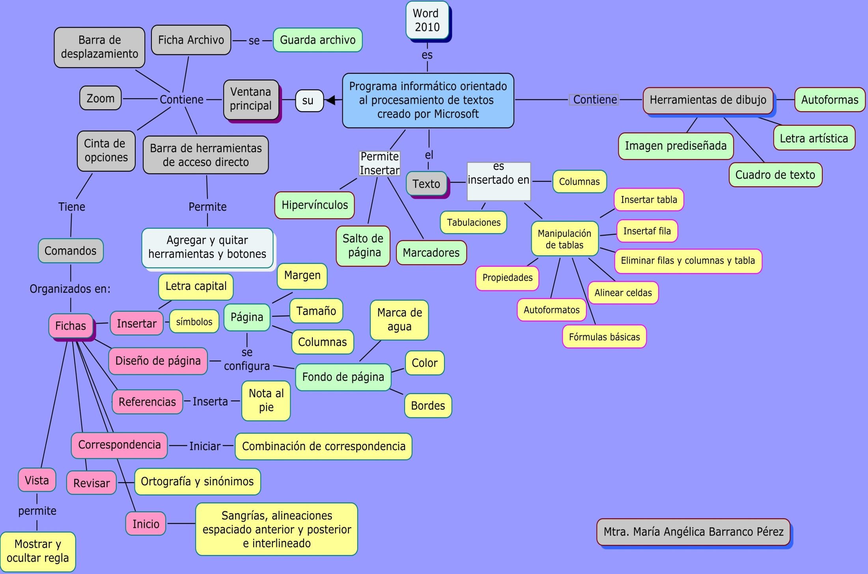

Slide 4
Referencia Bibliográfica
Manual Microsoft Office 2010. Recuperado de: https://tchefonsecalfaro.files.wordpress.com. El 9 de marzo de 2017.
Aula Clic. Recuperado de: www.aulaclic.es/word-2010/. El 10 de marzo de 2017.

